Slide 1
CSS -właściwości
dr Sławomir Radomski

Slide 2
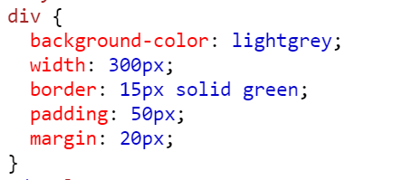
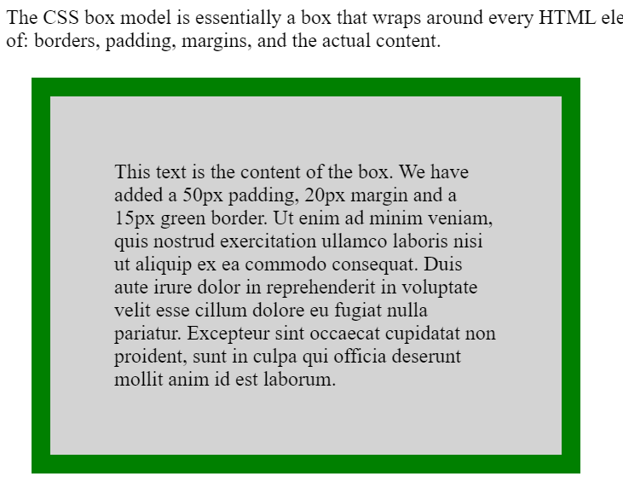
Margin/padding

Slide 3
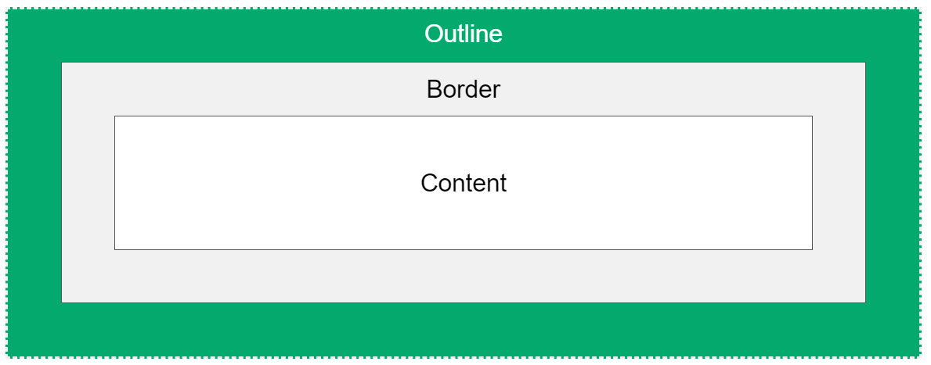
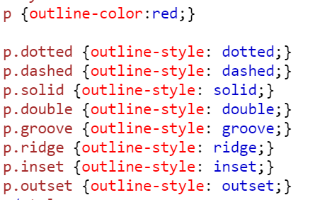
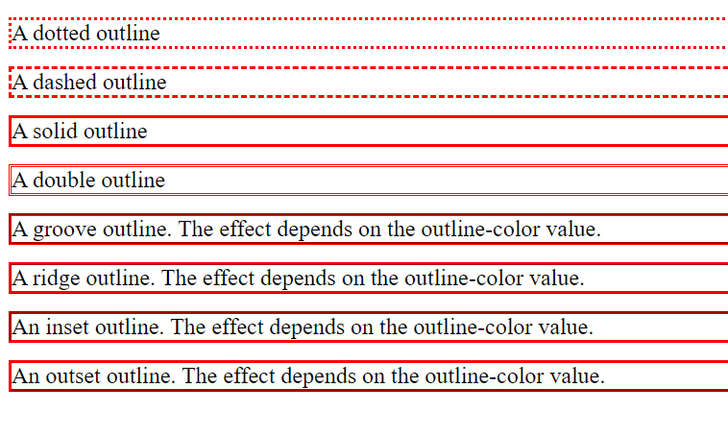
Outline

Slide 4
Pozycja elementu
Właściwość position określa rodzaj metody pozycjonowania zastosowanej dla elementu.
Istnieje pięć różnych wartości pozycji:
static
relative
fixed
absolute
sticky
Elementy są następnie pozycjonowane przy użyciu właściwości top, Bottom, left i Right. Jednak te właściwości nie będą działać, jeśli position właściwość nie zostanie ustawiona jako pierwsza. Działają również inaczej w zależności od wartości pozycji.

Slide 5

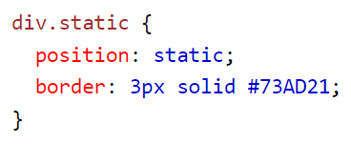
static
Elementy HTML są domyślnie ustawione statycznie.
Właściwości góra, dół, lewy i prawy nie mają wpływu na elementy pozycjonowane statycznie.
Element z position: static; nie jest pozycjonowany w żaden specjalny sposób; jest zawsze umiejscowiony zgodnie z normalnym przebiegiem strony:

Slide 6
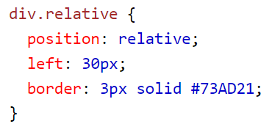

relative
Ustawienie właściwości top, Right, Bottom i Left elementu względnie umieszczonego spowoduje jego dostosowanie w stosunku do jego normalnego położenia. Pozostała treść nie zostanie dostosowana tak, aby zmieściła się w luce pozostawionej przez element.

Slide 7
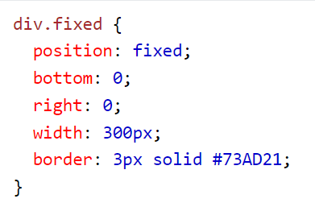
fixed
Element z position: fixed; jest pozycjonowany względem rzutni, co oznacza, że ​​zawsze pozostaje w tym samym miejscu, nawet jeśli strona będzie przewijana. Do pozycjonowania elementu używane są właściwości top, Right, Bottom i Left.

Slide 8
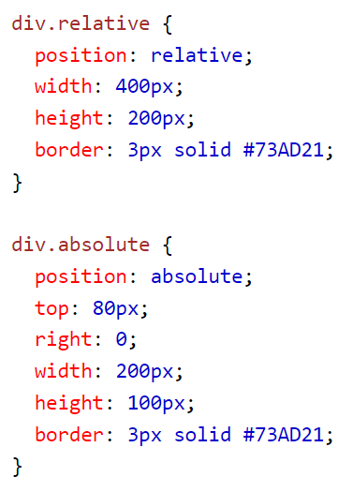
absolute
Element z position: absolute; jest pozycjonowany względem najbliższego pozycjonowanego przodka (zamiast pozycjonowania względem rzutni, jak w przypadku ustawienia stałego).
Jednakże; jeśli element pozycjonowany bezwzględnie nie ma pozycjonowanych przodków, korzysta z treści dokumentu i porusza się wraz z przewijaniem strony.

Slide 9
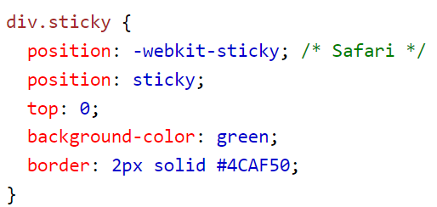
sticky
Element position: sticky; jest pozycjonowany na podstawie pozycji przewijania użytkownika.
Element przyklejony przełącza się pomiędzy relative i fixed, w zależności od pozycji przewijania. Jest on pozycjonowany względem siebie do momentu osiągnięcia zadanej pozycji przesunięcia w rzutni - wtedy „przykleja się” w miejscu (jak pozycja:stała).

Slide 10

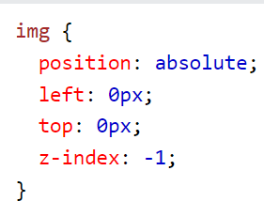
Z-index
Po ustawieniu elementów mogą one nakładać się na inne elementy.
Właściwość z-index określa kolejność elementów na stosie (który element powinien być umieszczony przed lub za innymi).
Element może mieć dodatnią lub ujemną kolejność stosu:

Slide 11
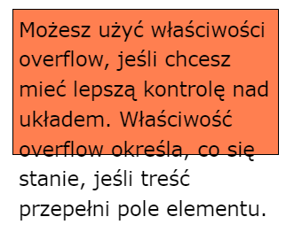
Overflow
Właściwość CSS overflow kontroluje, co dzieje się z treścią, która jest zbyt duża, aby zmieścić się w obszarze.
Właściwość overflow ma następujące wartości:
visible- Domyślny. Przepełnienie nie jest obcięte. Treść jest renderowana poza polem elementu
hidden- Przepełnienie zostanie obcięte, a reszta zawartości będzie niewidoczna
scroll- Przepełnienie zostało przycięte i dodano pasek przewijania, aby zobaczyć resztę zawartości
auto- Podobny do scroll, ale dodaje paski przewijania tylko wtedy, gdy jest to konieczne

Slide 12
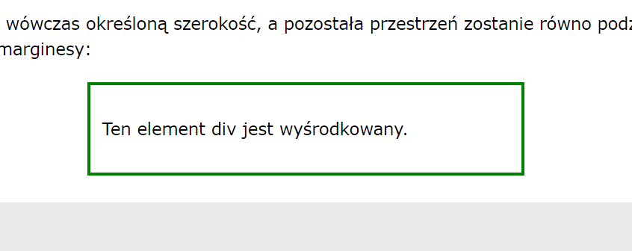
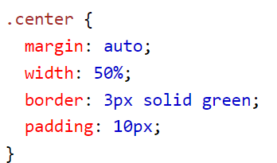
Wyśrodkowywanie elementów
Aby wyśrodkować w poziomie element blokowy (np. <div>), użyj margin: auto;

Slide 13
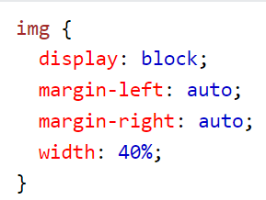
Aby po prostu wyśrodkować tekst wewnątrz elementu, użyj text-align: center;
Aby wyśrodkować obraz, ustaw lewy i prawy margines na auto i zmień go w block element:

Slide 14
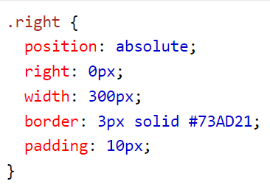
Jedną z metod wyrównywania elementów jest użycie position: absolute;:

Slide 15
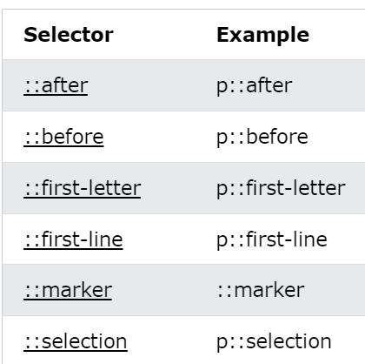
Pseudoelementy
Pseudoelement CSS służy do stylizowania określonych części elementu.
Można go na przykład wykorzystać do:
Stylizacji pierwszej litery lub linii elementu
Wstawiania treści przed lub po zawartości elementu

Slide 16
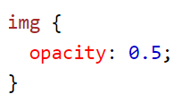
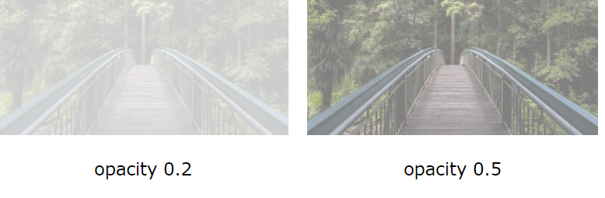
Opacity

Slide 17
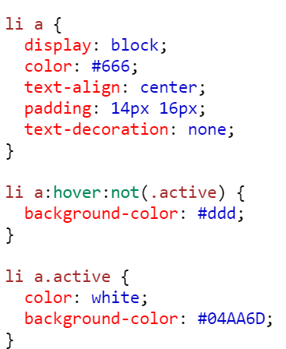
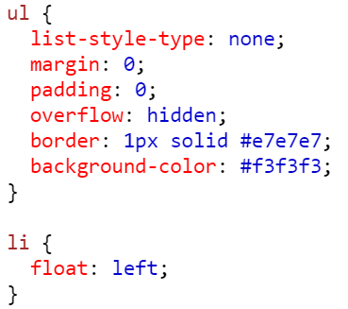
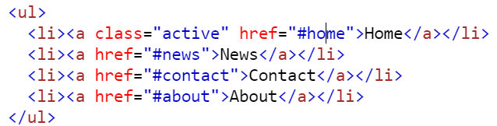

Pasek nawigacyjny-menu

